Slide 1
Megyei Diákolimpia
Atlétika Ügyességi Csapatbajnokság
V.-VI.korcsoport
Miskolc, MAC
2017.09.26.

Slide 2
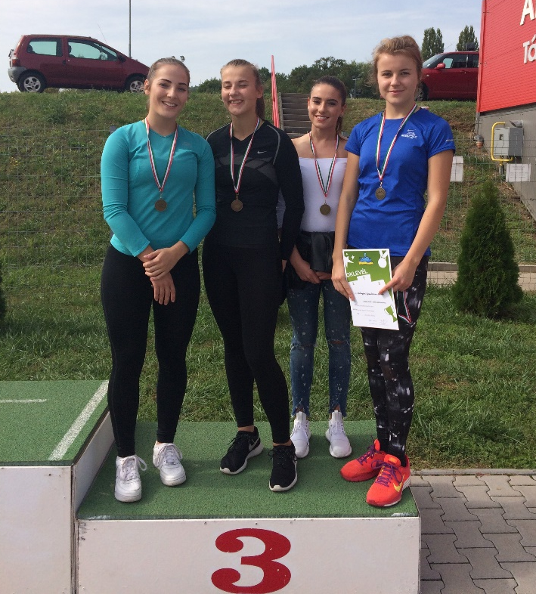
4x800 m-es váltó III.hely
-Halász Zsófia
-Bacsó Zsófia
-Bagjos Dóra
-Kovács Tamara

Slide 3
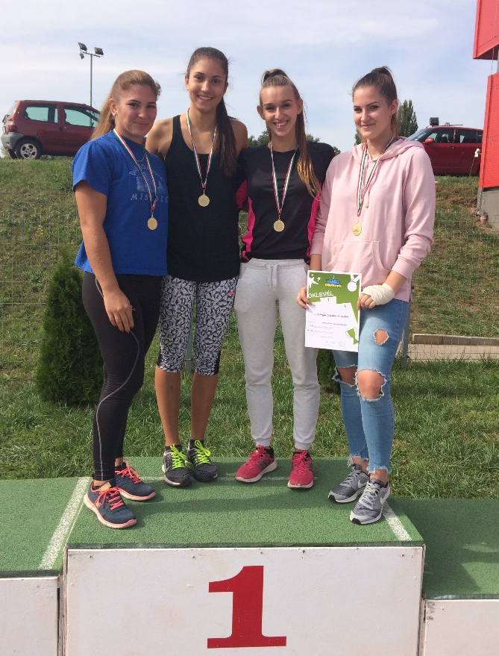
Diszkoszvetés
I.Hely
- Rácz Boglárka
- Majtényi Hanna
- Veres Réka
- Jeszenői Dorina
- somody dóra

Slide 4
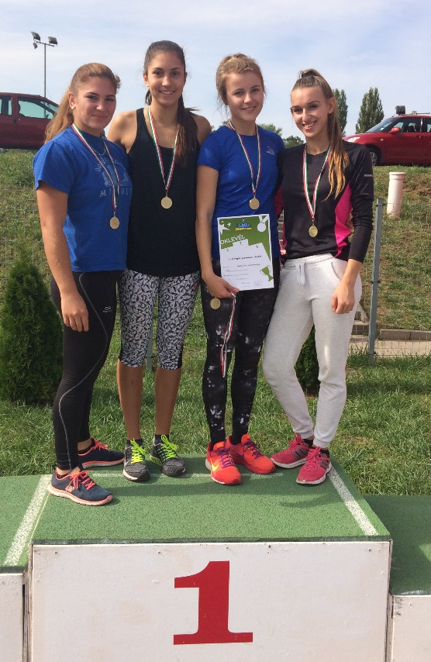
Gerelyhajítás
I.hely
- Rácz Boglárka
- Majtényi Hanna
- Kovács Tamara
- Veres Réka
- somody dóra

Slide 5
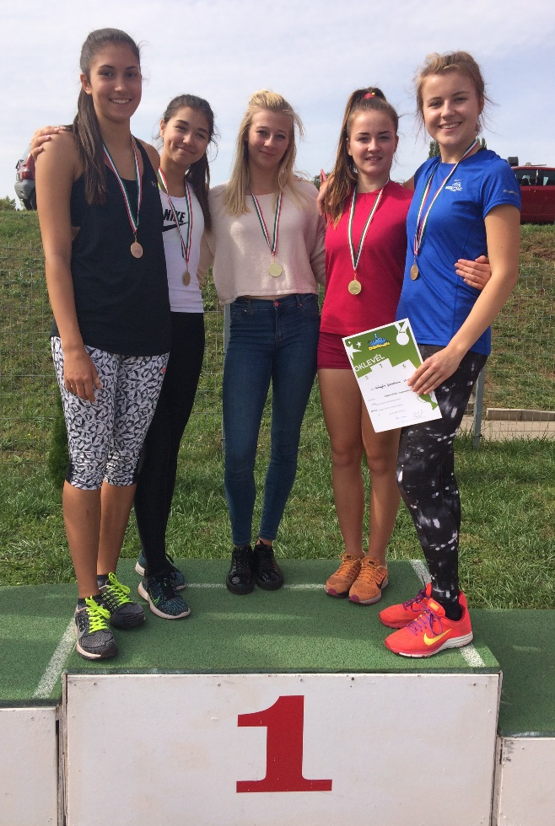
Magasugrás
I.hely
- Majtényi Hanna
- Lupkovics Panna
- Bűdy Júlia
- Papp Dorina
- Kovács Tamara

Slide 6
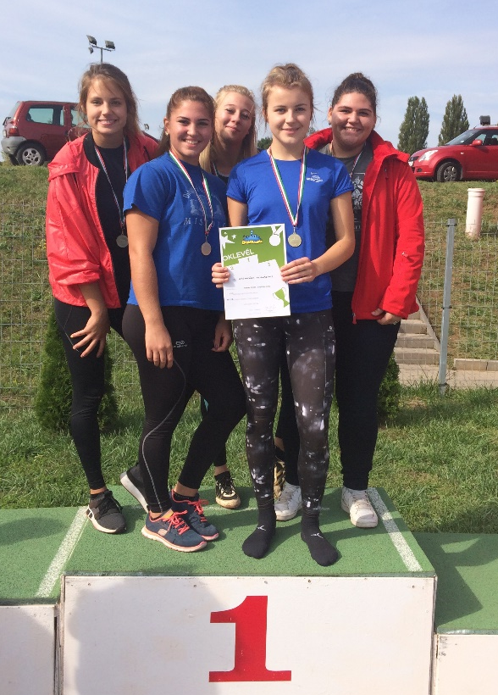
Súlylökés
I.hely
- Somody Dóra
- Rácz Boglárka
- Bűdy Júlia
- Kovács Tamara
- Tisza Anna

Slide 7
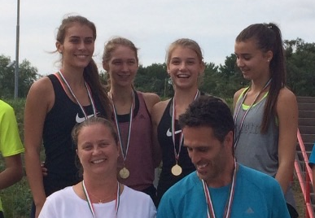
Svédváltó
I.hely
- Zádeczki Luca
- Bacsa Fanni
- Svercsók Barbara
- Brindza Dorka

Slide 8
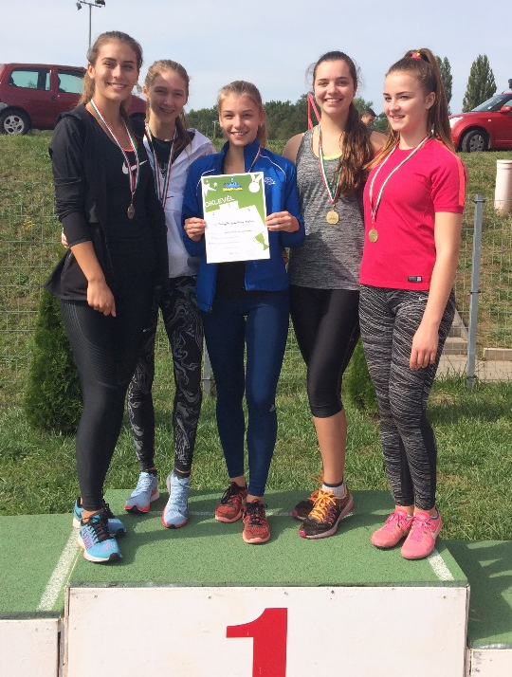
Távolugrás
I.Hely
- Zádeczki Luca
- Bacsa Fanni
- Svercsók Barbara
- Tigyi Zsuzsanna
- Papp Dorina

Slide 9
Súlylökés
I.hely
- tóth attila
- kiss levente
- orliczki bence
- balog ádám
- huszár levente

Slide 10
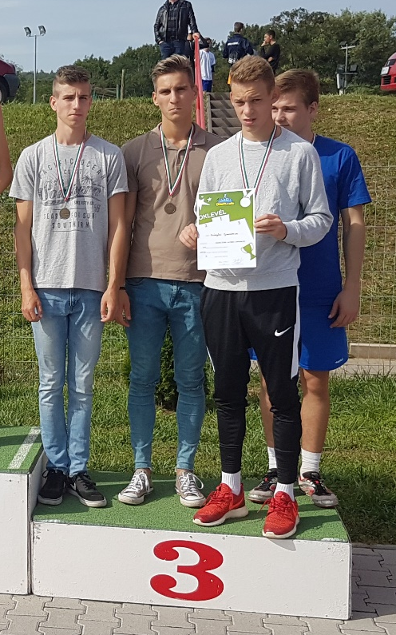
4 x 1500 m váltó
III.hely
- Varga Dávid
- Koncz István
- Géringer tamás
-nagy gergő

Slide 11
Gerelyhajítás
I.hely
- Pocsai márk
- Matyi Konrád
- Orosz Marcell
- Balog Ádám
- pállfy zsombor

Slide 12
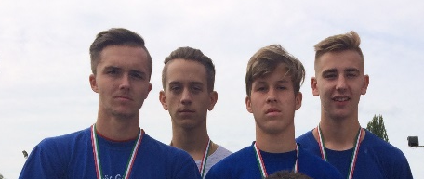
Svédváltó
I.Hely
- Csávás Bence
- Ónodi Bence
- Juhos Dávid
- Orosz Marcell

Slide 13
Diszkoszvetés
I. hely
- fekete róbert
- huszár levente
- Boschánszky csongor
- Tóth attila
- balog ádám

Slide 14
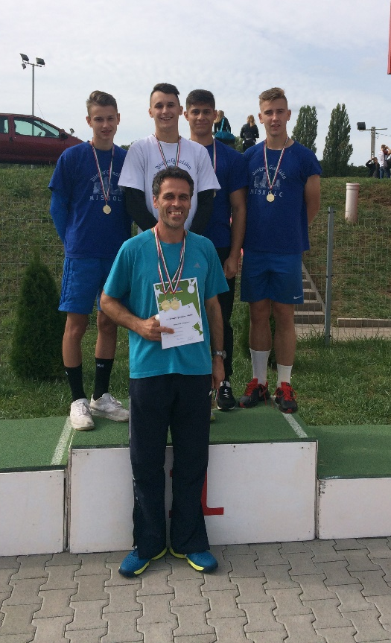
Távolugrás
I.hely
-Pállfy zsombor
- Világi Marcell
-Orosz Marcell
- szűcs kornél
- matyi konrád

Slide 15

Érmeink a 14 versenyszámból összesen:
- 11 arany
- 2 bronz

